Slide 1
丁丁和牵牛花

Slide 2
牵牛花，请你快快发芽长大，让王奶奶也能看到鲜花吧！

Slide 3
楼上的王奶奶上了年纪，不能下楼了。

Slide 4
牵牛花，请你快快发芽长大，让王奶奶也能看到鲜花吧！

Slide 5
牵牛花，请你快快发芽长大，让王奶奶也能看到鲜花吧！

Slide 6
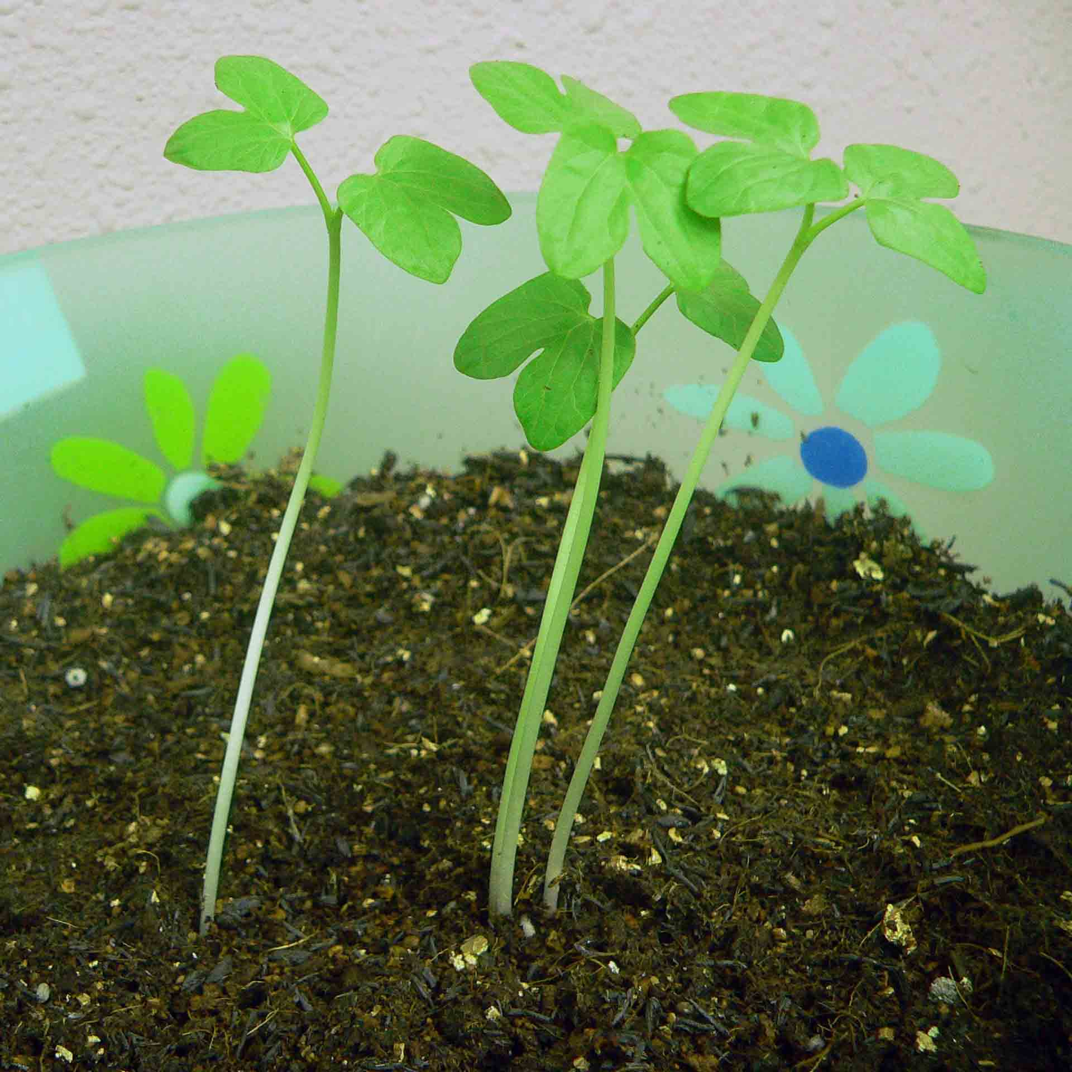

Slide 7
牵牛花，请你——，让——吧！

Slide 8
不久，牵牛花发芽了，长出了嫩叶。一天晚上，丁丁梦见牵牛花对他说 ：“给我一根竹竿吧，我可以爬到上面去开花，满足你的愿望。”

Slide 9
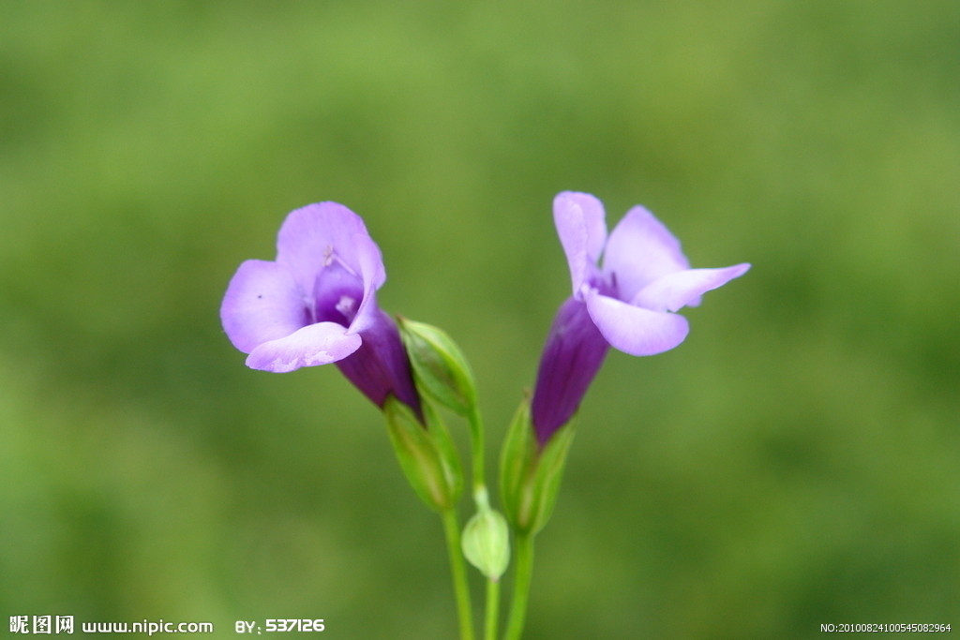
PPT模板下载：www.1ppt.com/moban/ 行业PPT模板：www.1ppt.com/hangye/
节日PPT模板：www.1ppt.com/jieri/ PPT素材下载：www.1ppt.com/sucai/
PPT背景图片：www.1ppt.com/beijing/ PPT图表下载：www.1ppt.com/tubiao/
优秀PPT下载：www.1ppt.com/xiazai/ PPT教程： www.1ppt.com/powerpoint/
Word教程： www.1ppt.com/word/ Excel教程：www.1ppt.com/excel/
资料下载：www.1ppt.com/ziliao/ PPT课件下载：www.1ppt.com/kejian/
范文下载：www.1ppt.com/fanwen/ 试卷下载：www.1ppt.com/shiti/
教案下载：www.1ppt.com/jiaoan/

Slide 10

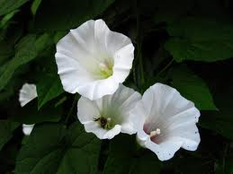

Slide 11
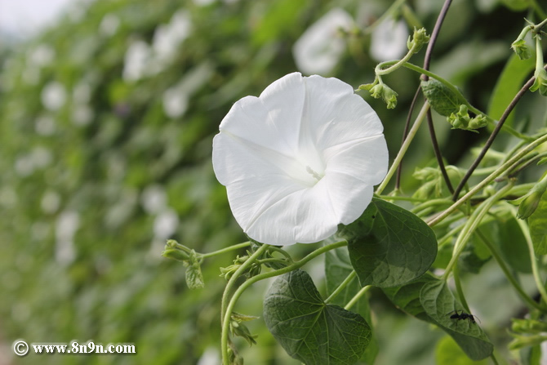

Slide 12
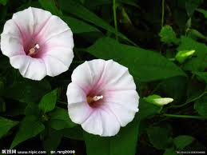

Slide 13
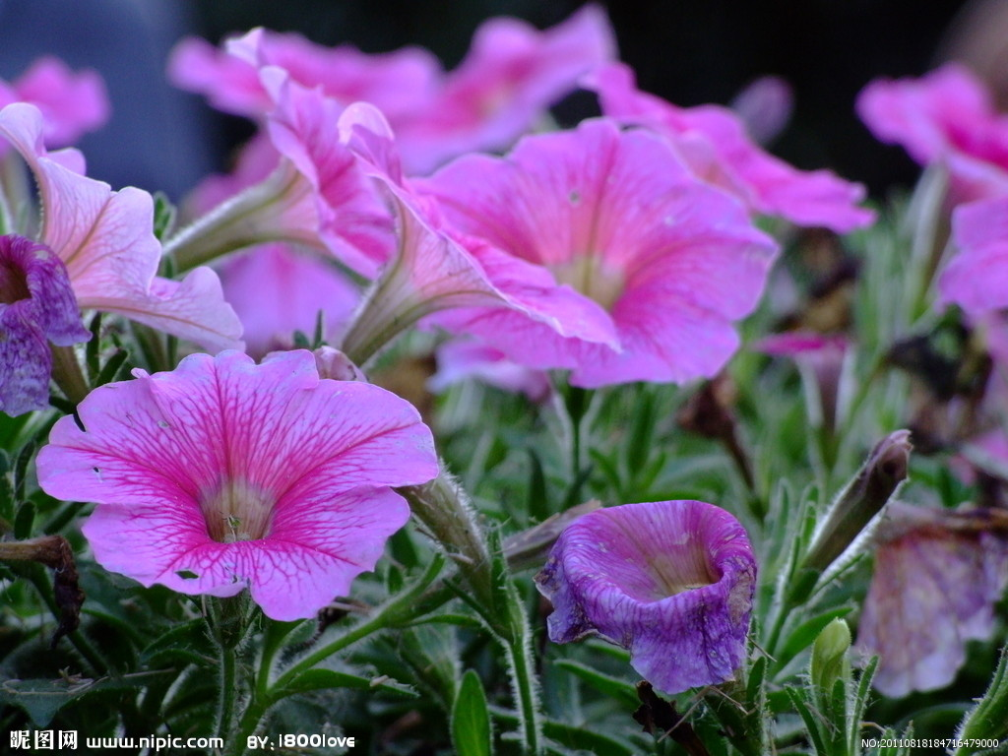

Slide 14
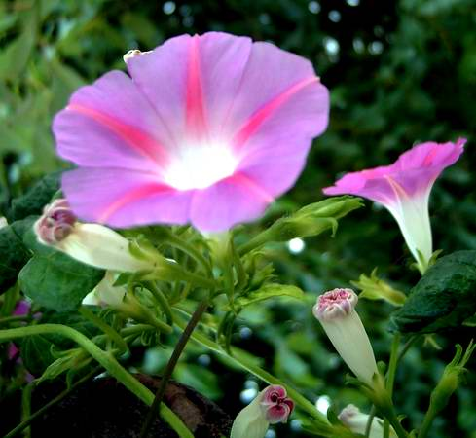

Slide 15
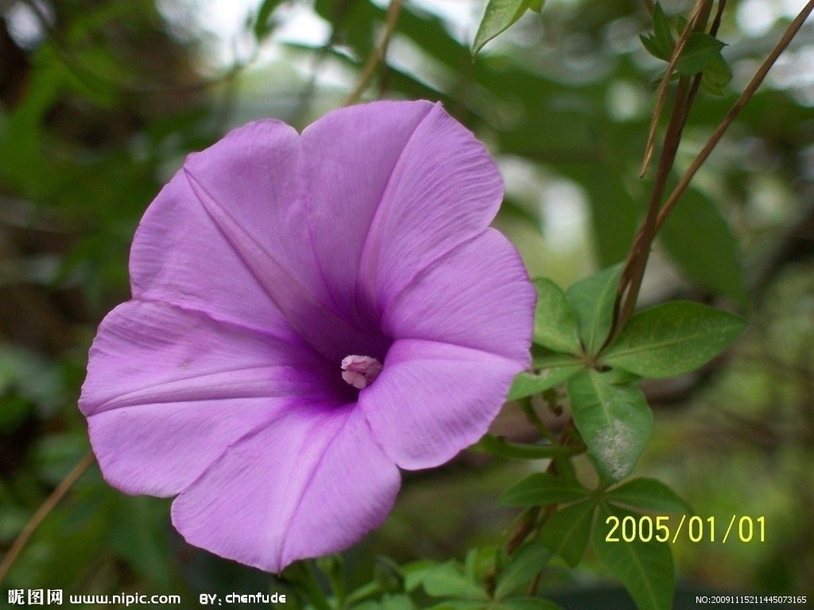

Slide 16
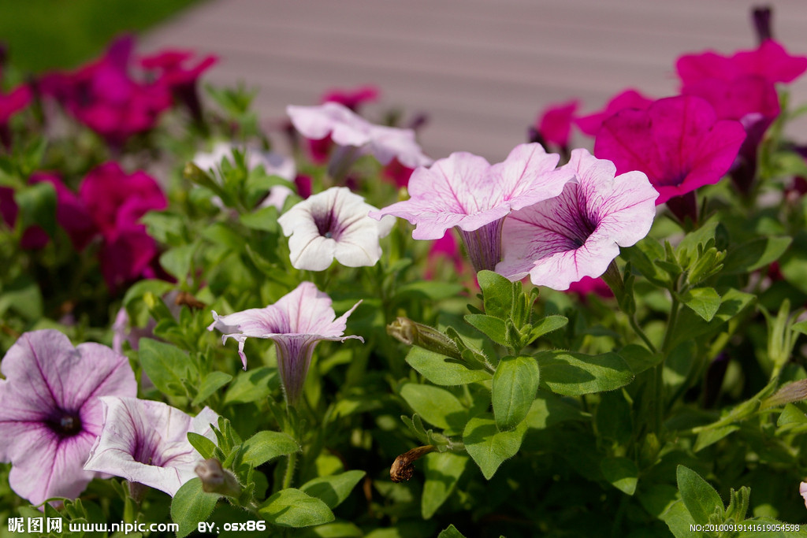

Slide 17
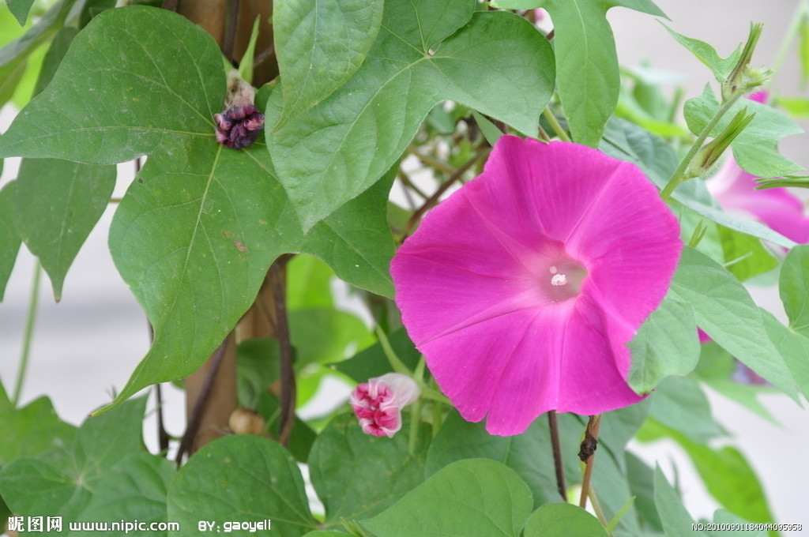

Slide 18
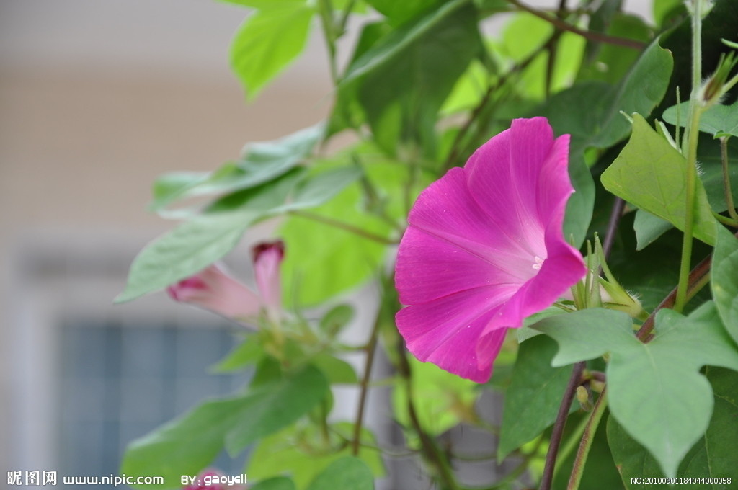

Slide 19
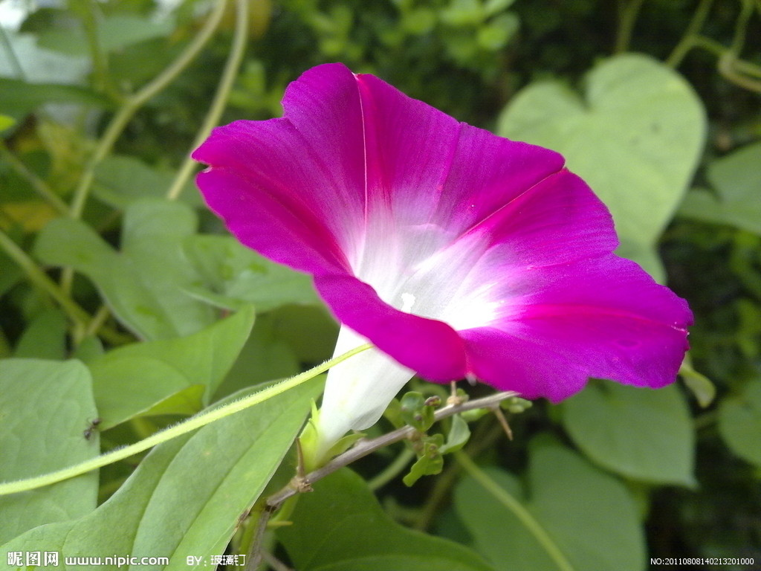

Slide 20
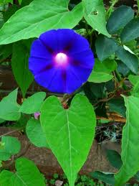
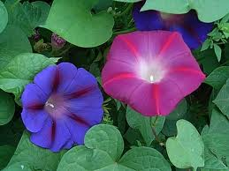

Slide 21


Slide 22
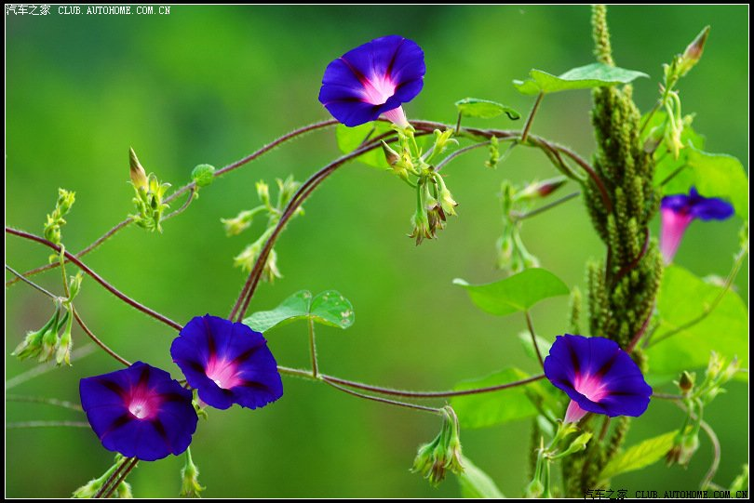

Slide 23


Slide 24

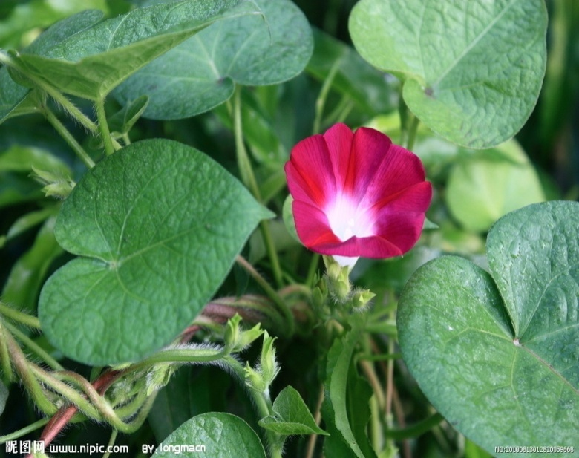
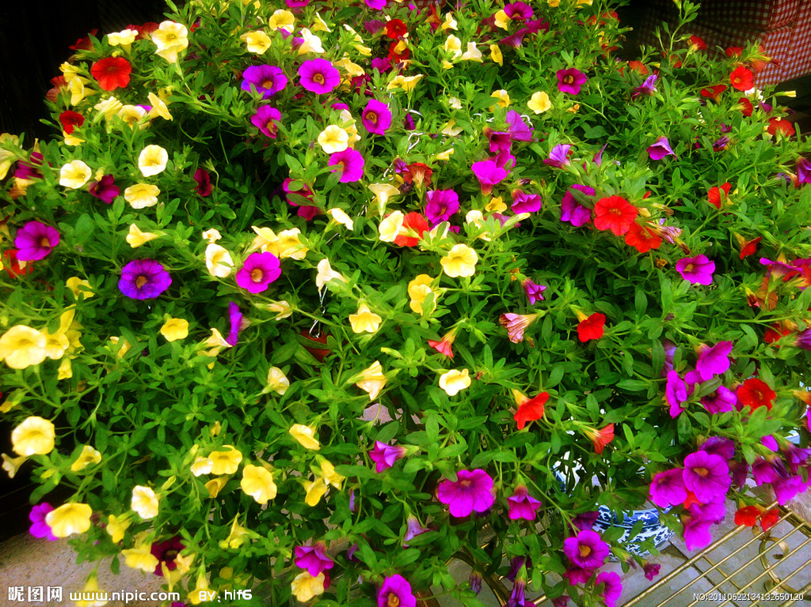
牵牛花攀着竹竿往上爬，一路吹着快活的小喇叭。白的花、紫的花、粉的花，向着王奶奶张开了笑脸，好像在说：“滴滴答，滴滴答，王奶奶，你好哇！”

Slide 25
滴滴答，滴滴答，王奶奶，你好哇！

Slide 26

谢谢你，好孩子！

Slide 27
谢谢你，好朋友，帮我实现了愿望！

Slide 28



Slide 29


Slide 30
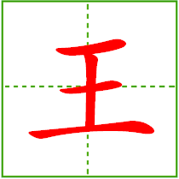

Slide 31


Slide 32



